Slide 1
컨테이너기반의
클라우드 환경 변화
SK㈜ C&C 황재문 위원

Slide 2
I.
Business 변화에 따른 Cloud 환경 변화
II.
CloudZ Container Platform

Slide 3
Business 변화에 따른
Cloud 환경 변화

Slide 4
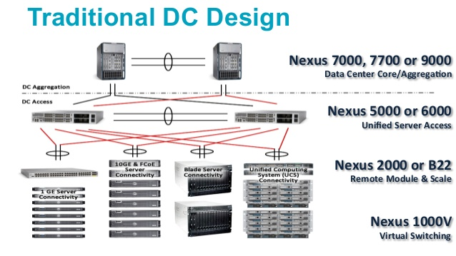
Silo Architecture
고 가용성 기반의 Data Center, Server
- 단일 Application에 최적화된 Silo 아키텍처
- 고성능, 고사양 기반의 서버
복잡한 Network Connection/Storage Raid
- 단일 Application을 지원하기 위한 Network 용량 산정
- Application Performance 를 위한 스토리지와 네트워크
Fix, 증설 작업, Technical Specialist
- Server, Storage, Network의 전문가 의존
- Vendor 별 Management 솔루션에 대한 지식 확보
Notes:
Silo Architecture 특징
- Hardware/Physical Server에 의존적
※ 구조적 기반의 처리보다는 단일 장비에 의존
- Singular purpose, 단일 목적(서비스)에 적합한 용량을 근거로 구성
- 고가용성 기반, Utilization 낮음
※ 여유 자원에 대한 공유가 불가능함
Architecture 단점
Application의 복잡성은 인프라(서버/스토리지/네트워크) 아키텍처의 복잡성 증가
Application의 최적화된 장비 환경은 특정 장비 및 벤더의 솔루션에 의존적

Slide 5


Transformation – Infrastructure Flexibility
Transform
Infra Flexibility
(Agility)
Traditional
Infra
Physical Connection
Tightly Coupling
Pay-As-You-Go
(On-Demand)
On-Premise
DC Colocation
Static Infra Resource
초기 투자, 운영 효율
신속한 인프라 확보
Utilization
민감한 정보 보호
서비스 및 법적 규제
In-House Skill 확보

Slide 6
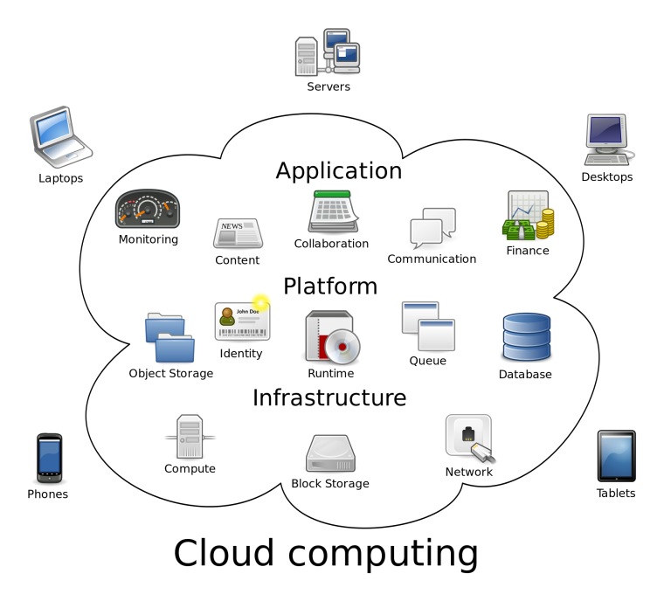
Cloud 도입 효과는?
풍부한 인프라 자원
필요한 자원의 확보에 있어서 신속한 확장
(필요한 시점에 사용하고 버릴 수 있는 자원의 사상)
풍부한 Built-In 서비스
자체적으로 개발/구축하지 않고 사용할 수 있는 서비스
(Virtual Server/Storage, ML/DL, DB, CDN, DNS)
서비스의 안정성
인프라와 서비스간의 상호 의존성을 배제한 아키텍처
인프라 장애의 영향도와 무관하게 서비스 안정
자동화된 확장 Features 를 보유
인프라/서비스 CAPEX/OPEX 비용 절감
초기 도입 장비 및 서비스 개발비 등 초기 투자 비 절감
Cloud 또는 Service Provider 에 의한 운영

Slide 7
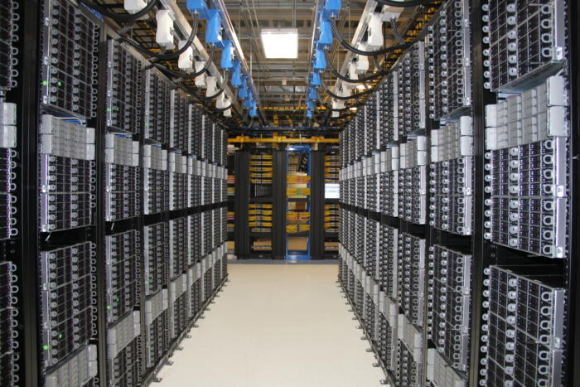
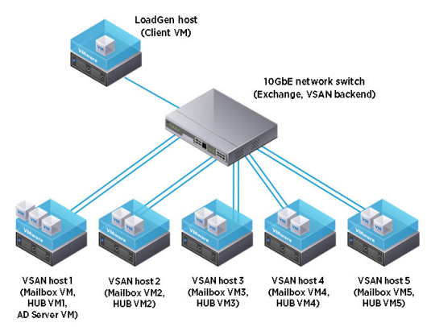
Cloud 인프라의 속도 변화는?
Click
Physical
Delivery
Operating
Process
Vendor
Lock-In
Server/Network
2 Months
Delay
Dependency
Scale-Out

Slide 8




Enterprise 의 변화 속도는?
Enhanced Security
Enhanced Productivity
& Predictability
Cost Savings
Innovate Faster
서버 및 네트워크로 분리된 안전한 기업 데이터 보호 필요
법적 규제와 관련 정책에 따른 변화 한계
예측된 규모와 성능 기반의 인프라 운영 관리
기업의 최적화된 운영시스템 기반의 생산성 향상
(비표준 형태 Workload)
인프라 자원의 활용률 저하
신규 서비스 확장에 따른 인프라 비용 증가
운영자의 Workload 지속적 증가
빠르게 개발/검증 하기 위한 신속한 인프라 확보
신기술 리서치 및 도입, 신규 개발 환경 확보 등 유연성 필요
Notes:
(Public) Enterprise 기업의 어려움
- 기존 Legacy Migration
- 기업의 보안적 제약사항
- 제조 장비와 근거리의 처리
(Private) 운영 역량과 내부 Skill 확보
- 구축과 안정적 운영 비용 증가
- 단기에 역량 확보의 어려움
복합적인 Workload
- 획일적인 모습에 적용 어려움

Slide 9


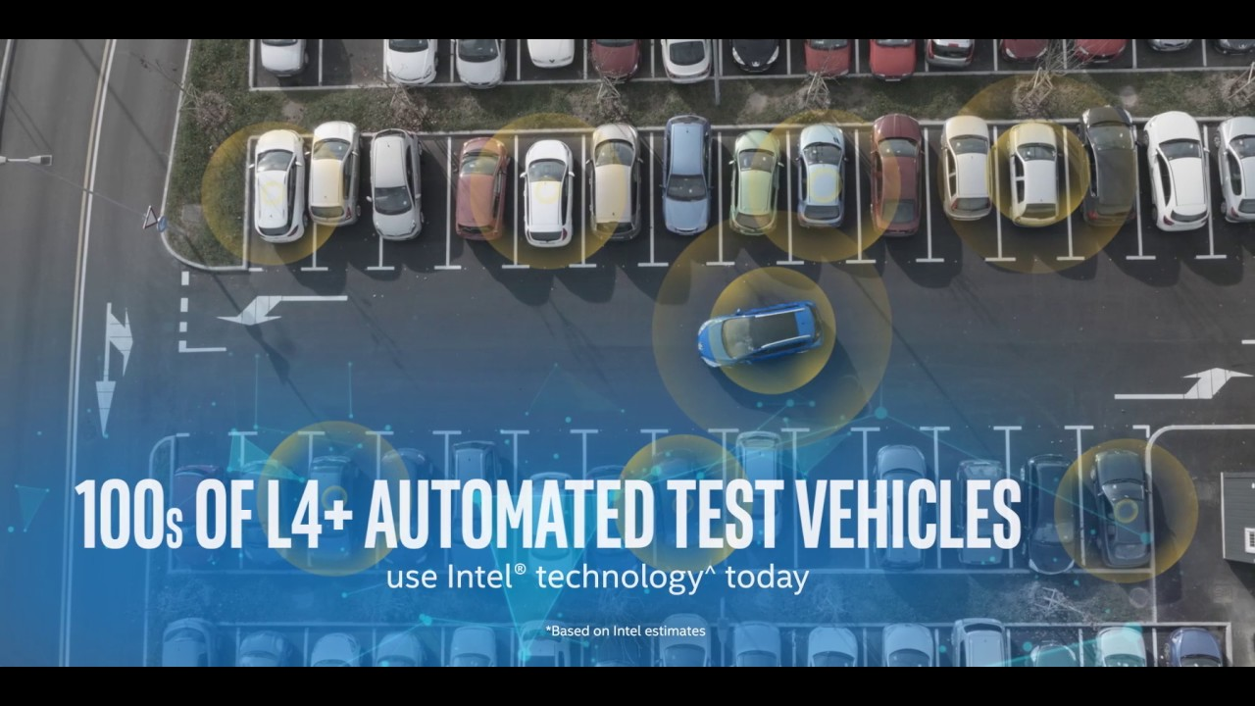

비즈니스의 속도 변화는?
Autonomous
Driving
Users
IoT
3억명
By 2020,there will be
500억개 Devices
connected to the Internet
CAMERA
40MB/s
1Q, 2018
Monthly Active Users
4,000GB
Per Day
RADAR
100KB/s
3천만
GPS
50KB/s
1Q, 2010

Slide 10

Digital Transformation 이 필요한 시기
Digital 기술의 기회
(Mobile, Cloud, IoT, AI, Data)
기존 방식에서 새로운 방식/혁신
고객에게 새로운 가치
More Agility
More Infra Flexibility
Dynamic Management
Automation

Slide 11
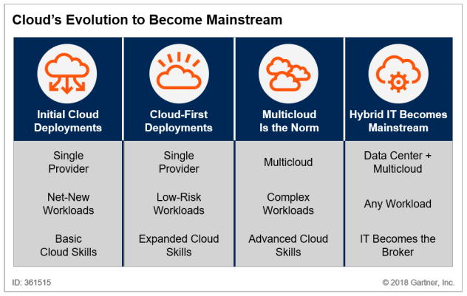
Cloud 변화의 모습은?
1.0 Cost (Effective Infra)
- Public Cloud
- Low Cost
- Early Adopters
2.0 Speed (Application)
- Low Risk
- Hybrid (Bursting)
- PaaS
3.0 Transformation
(Process 변화)
- Complex Workloads
- Apps Modernization
- Multi-Cloud
Notes:
1.0 Cost (Effective Infrastructure)
- Public Cloud, Low Cost, Early Adopters
- 기업 내부 정책과의 충돌
- 비즈니스적인 망설임 시간으로 도입 지연
저가형 하드웨어 및 Large Scale 기반 혁신
- 단일 Cloud Provider 중심
- Low-Risk 중심의 Workload 적용
Multi-Cloud, Hybrid IT 발전
- 복잡한 비즈니스 및 기술 Workload 적용
- 데이터 Security 등 복합적인 기술과
Global Workload를 적용
- Provider 및 Location 에 무관한 서비스

Slide 12
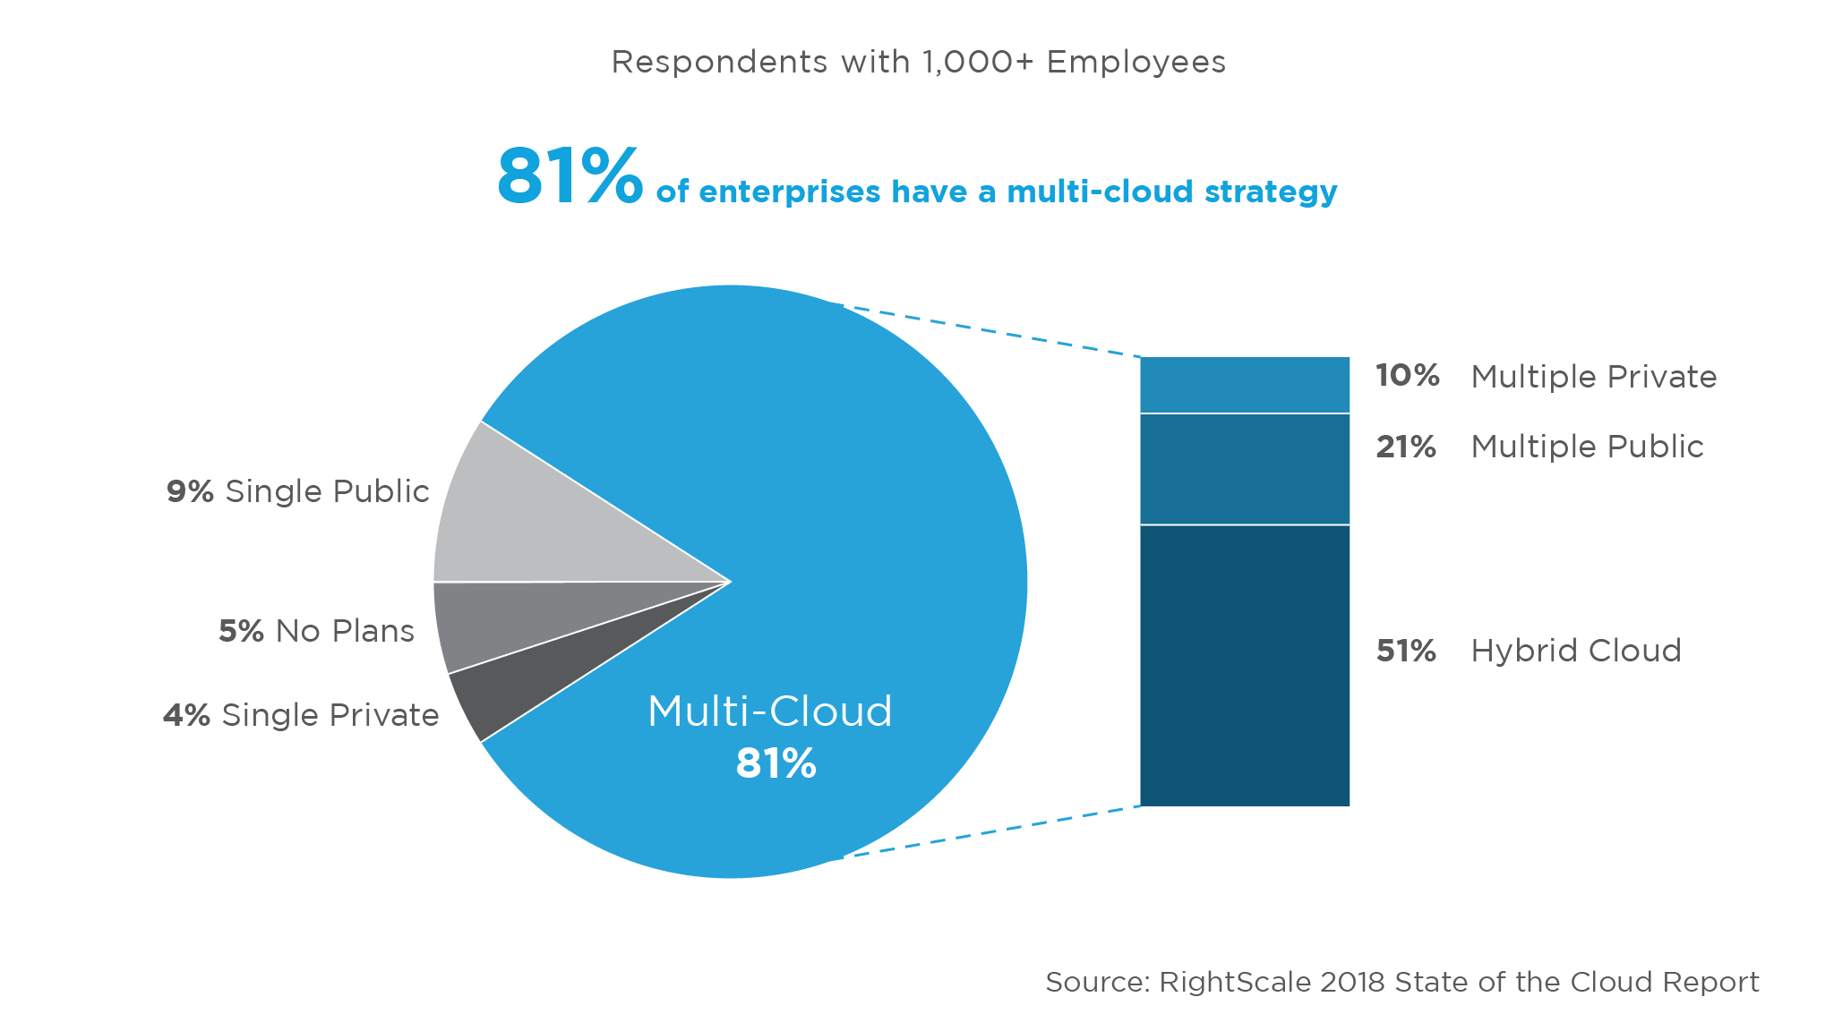
기업의 Cloud 활용 전략 ?
Cloud Forecast
비즈니스 혁신에 Cloud는 필수적 요소
- By 2021, Multi-Cloud 도입
- By 2022, 혁신을 위한 Cloud 도입
- By 2025, 전통적 DC Shut down
기업의 Cloud 도입은 Multi 전략 수립
- 51%, Hybrid Cloud로 On-Premise의 환경과
Public 환경의 복합적 전략
- 21%, Multi Public 전략을 수립
75%
90%
80%
By 2021,
Multi-Cloud
Adaption
By 2022,
Essential For
Business Innovation
By 2025,
Shut down
Traditional DC
Source : Gartner
10%, Multiple Private
21%, Multiple Public
51%, Hybrid Cloud
“비즈니스 혁신을 위한 도구, Multi 전략 추구”
Source : RightScale

Slide 13
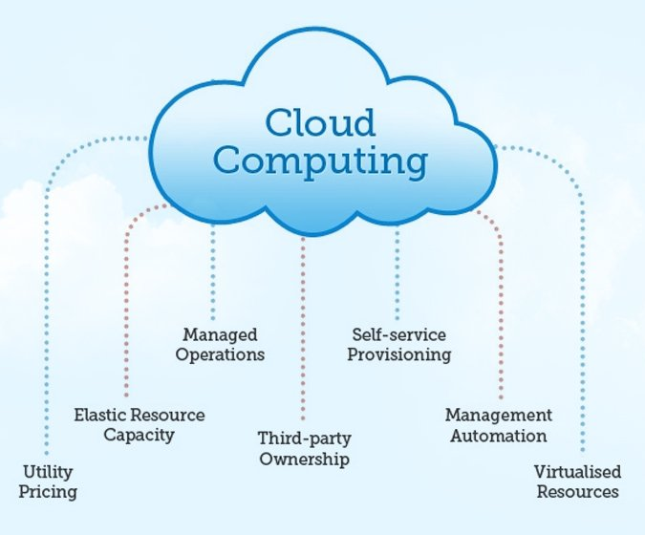



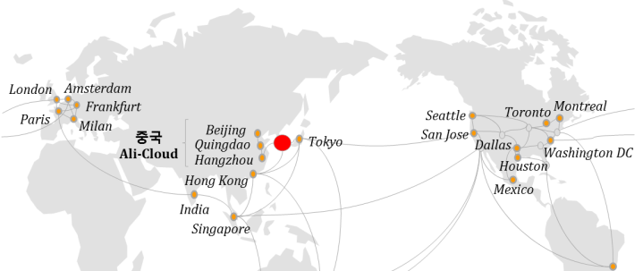
Multi-Cloud 도입 배경 - Data 중심의 이동
standardized, centralized, massively-scaled data centers
No “One Size Fit All”
Mobile User
Regulatory
Data
Security
On-Premise Data Center
중앙 집중화된 컴퓨팅과 스토리지 기반의 데이터 활용과 처리
Data Center를 운영할 필요가 없고, 자원의 확장과 필요 시점에 활용 하는 효과
데이터의 규모와 속도 측면에서 중앙 집중화된 Computing, Storage 자원은 Delay 요인
Raw 데이터의 전체를 중앙에 올리는 것은 불필요하고, Data가 존재하는 곳에서 처리하고 의미 있는 정보만 중앙에 전송하는 방법이 낫다
Notes:
기업 Workload에 최적의 환경 필요
- Mobile 사용자(Data)에 근접한 지역 확장
- Global Coverage 확보
- 법적인 규제와 데이터 Security

Slide 14








Multi-Cloud 도입 배경 – 기업의 데이터 보호
Disaster & Recovery
[ Cloud 장애 사례 참조 ]
‘17.3 AWS 미국동부 정전, S3 11시간 장애
- Netflix, Airbnb, Pinterest 서비스 장애
‘18.11 AWS 서울 Region DNS 장애
Fail
Data
Data
Single Cloud 안정성에 대한 불확실성
- 단일 Cloud로 인한 데이터 손실
- Worldwide 사용자 Global Coverage 확보
S3
Storage
단일 Vendor Lock-In 우려
- 단일 Provider Roadmap에 의존성 배제
- 특정 지역과 경쟁력 있는 서비스 확보
※ 지역별 제공 서비스 차이
Lambda
Functions
Service
Fail-Over

Slide 15
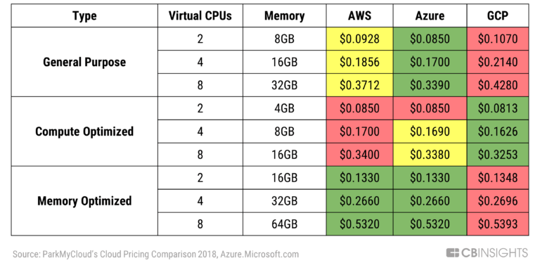
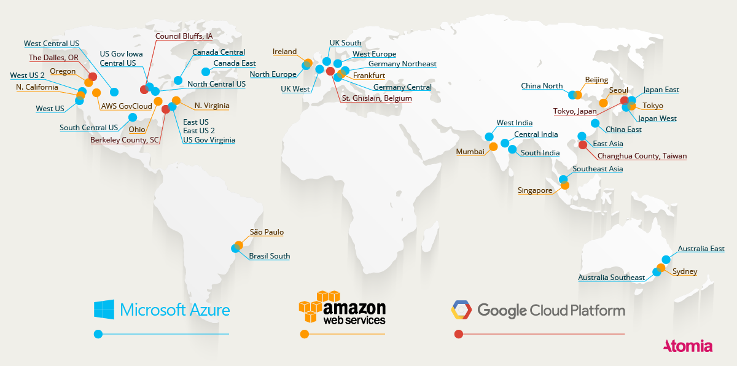
Multi-Cloud 도입 배경 – 서비스 경쟁력 확보
Multi-Cloud Pricing Comparison
Global Data Center 현황
지속적인 서비스 운영 가격 절감
- Cloud별 서비스의 가격 정책 상이
Multi Provider의 가격 협상력 확보
- Appl. Workload에 적합한 Platform 활용
비즈니스에 근접한 Cloud 활용
- 서비스 Latency 및 Traffic 이동 비용 절감
지역별 전문성 높은 서비스 활용
- ML/DL 및 오픈소스 측면에서 Google 우위
※ Google이 지원하는 ML/DL Open-Source Project : Tensorflow

Slide 16





Multi-Cloud 의 장점만 향하긴 이르다
Increase
Workload
Migration
Automation Cost
Admin
Managing Cost
Performance
Challenges
Increase
Security Risk
Multi-Cloud의 서비스 복잡성에 대한 인력/역량 확보
Multi-Cloud 의 다양한 환경을 관리 하기 위한 Admin Cost 증가
※ Server Cost 15% 감소
Admin Cost 85% 증가
Provider別 서비스 특성을 모르는 경우 서비스의 성능적 제약
각기 다른 자원의 관리로 효과 저하
자동화를 위한 비용은 지속적 증가
Provider別 다양한 보안 정책과 관리 정책에 대한 습득
Multi-Cloud 환경에서 관리되지 않을 경우 더 많은 외부 공격에 노출
15

Slide 17
Application의 변화 (빠른 개발/배포)
“ 지금은 점점 더 빨라지는 시장과 고객의 Needs 를 따라 잡기 위해 Speed 전쟁을 벌이고 있다. ”
  Development Fast
  Deploy Fast
  Run Fast
“점점 더 빠른 개발과 무중단 배포가 지속적으로 이루어지는 IT환경 필요”
Agile, DevOps
Conway’s Law, Two Pizza Rules
etc.

Slide 18
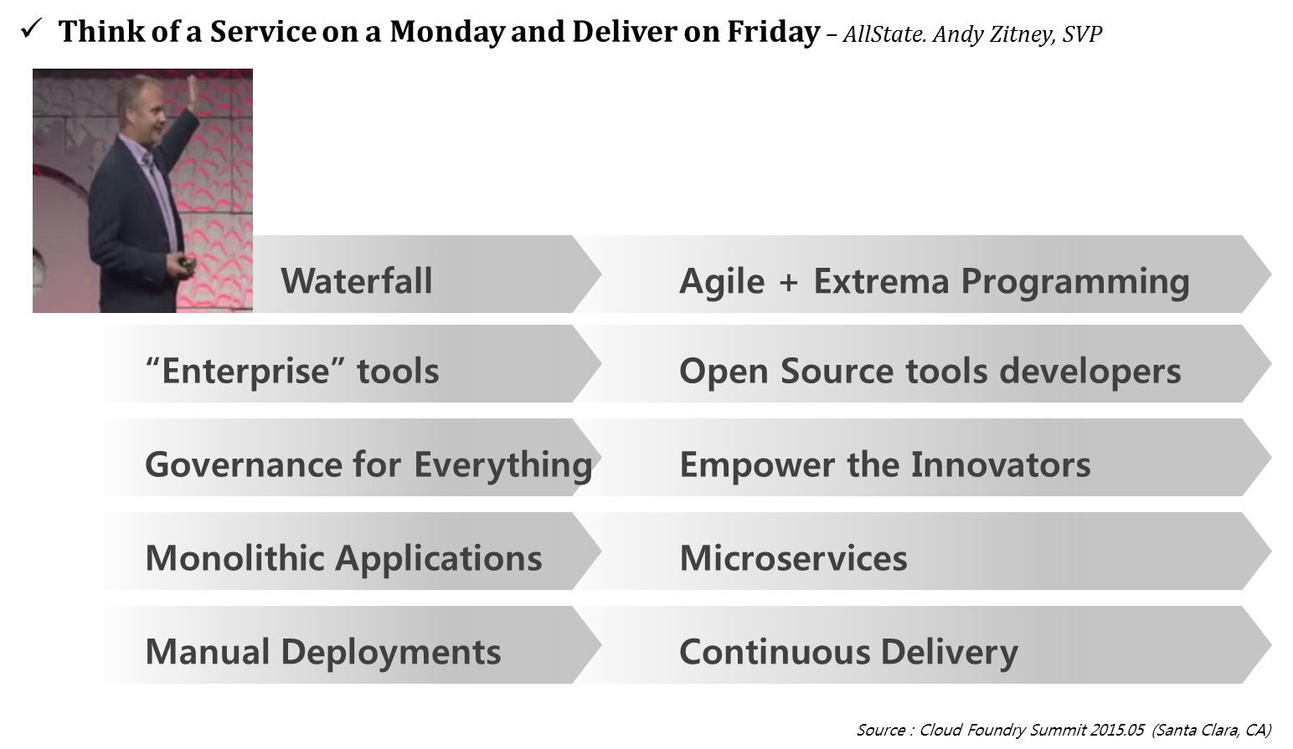
개발 방법의 변화 (Agility 대응)

Slide 19


개발자 환경의 변화 (인프라 환경까지 변화)
구분 | Traditional Application | Cloud Native Application
개발환경 | Java / JSP Traditional WAS (WebLogic, JEUS, JBoss 등) Oracle DBMS DB를 통한 연동 | New Framework 적용 (예: Spring Boot) PaaS 환경에서 개발 MySQL / MariaDB 사용 Rest API 노출 세션 및 파일처리
빌드/ 배포환경 | SVN | 중앙서비스 Git을 통한 형상관리 중앙서비스 Jenkins 기반의 Delivery Pipeline 이용
운영환경 | Manual 이중화 콘솔 로그 | Auto Scaling Log Dashboard
인프라 | Infra 자원요청 및 Manual Provisioning On-Premise HW/VM – System SW | Service Portal에 의한 Self-Provisioning IaaS (Private or Public) – PaaS
Appl. 개발자

Slide 20
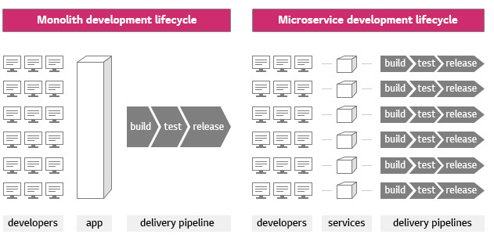
MSA drives Multi-Cloud Strategies
Microservice 개념
마이크로 서비스 효과
개발 생산성
독립적 개발 및 API 기반 상호 연계
애플리케이션 복잡도 및 영향도
감소로 개발,테스트,배포 일정 단축
배포 유연성
서비스별 로드맵에 따른 개발/배포
작은 변경에도 전체를 다시 테스트
배포하는 단점 제거
정교한 확장성
단위 서비스별 확장이 가능하여
리소스를 효율적으로 활용
서비스 장애시 전체시스템 영향도
최소화/제거

Slide 21
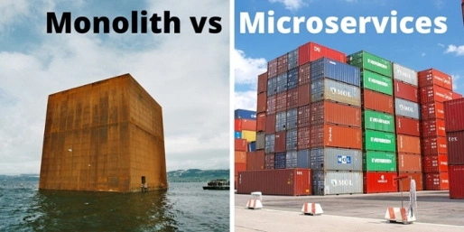
MSA 필요 기술 요소는?
“Monolith → Micro Service Architecture”
필요 기술 요소
Packaging Technology
- Container 기술기반으로 Application, 환경정보, 관련 Library를 패키징
- 서비스간의 의존성을 최소화 재사용성 증가
Orchestration, Resilience
- 기반 인프라 환경에 무관하게 자원 관리
- 사용량 변화에 민감한 확장과 자동 회복
Micro Service Management
- 증가하는 MSA의 자동화된 관리
※ Traffic Management, Service Security, Routing
Physical Server의 고성능에 의존적인 아키텍처
단일 서비스의 장애가 전체 장애로 연결, 자원의 Utilization 측면에서 활용도 낮음
Application의 복잡성은 기반 인프라 (서버, 스토리지, 네트워크) 구성의 복잡성 증가
최적화된 장비와 환경/벤더 솔루션 의존적

Slide 22

Container drives MSA
컨테이너 기술 (MSA 기반기술)
주요 특징
Abstraction
- Infrastructure, Cloud Provider 무관하게
서비스를 기동, 유지
- Cloud Provider가 동
빠른 Life-Cycle (Agility)
- Container가 가지는 신속한 생성/종료
- Rolling Update/Back 신속 배포
- Auto Healing
개발 생산성 및 변화 능동적
- Micro-Service 단위의 관리
MSA
MSA
MSA
MSA
MSA
MSA
Container
Container
Container
Container Orchestration
Service
Platform
Platform
Security
Public
A
Public
B
Private
B
Bare
Metal
“Multi-Cloud 전략의 성공적 추진을 위해 기업이 갖추어야 하는 MSA, Container 기반은 필요”

Slide 23



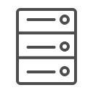
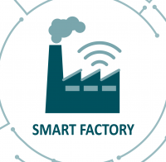
Multi-Cloud 필요 기술 요소는?
Interoperability
- Cloud Provider에서 제공하는 기반 환경과 무관하게 Cloud Resource 활용
※ Infra 관리/확장을 위한 Admin Cost 증가
Cloud Abstraction, Portability
- Multi-Cloud/On-Premise 환경의 동일 배포
- Application이 쉽게 다른 환경으로 이동
Consistent/Centralized control
- Single View를 통한 Cloud Inventory 관리, Application Monitoring/Tracing
Operator
Operator
Operator
Operator
Operator
Data Intensive
Processing
Geo
Redundancy
EC2, Object Storage
On-Premise
Worldwide 분산된 Mobile 사용자의 Global Coverage
Enterprise의 데이터의 Security, 법적 제약사항, Legacy Integration
Single Cloud가 선호하는 환경 → Business Needs 중심
- Global Availability, Vendor Lock-In, Service Quality
- Worldwide 사용자 분산에 대한 Network Latency

Slide 24
CloudZ Container Platform

Slide 25
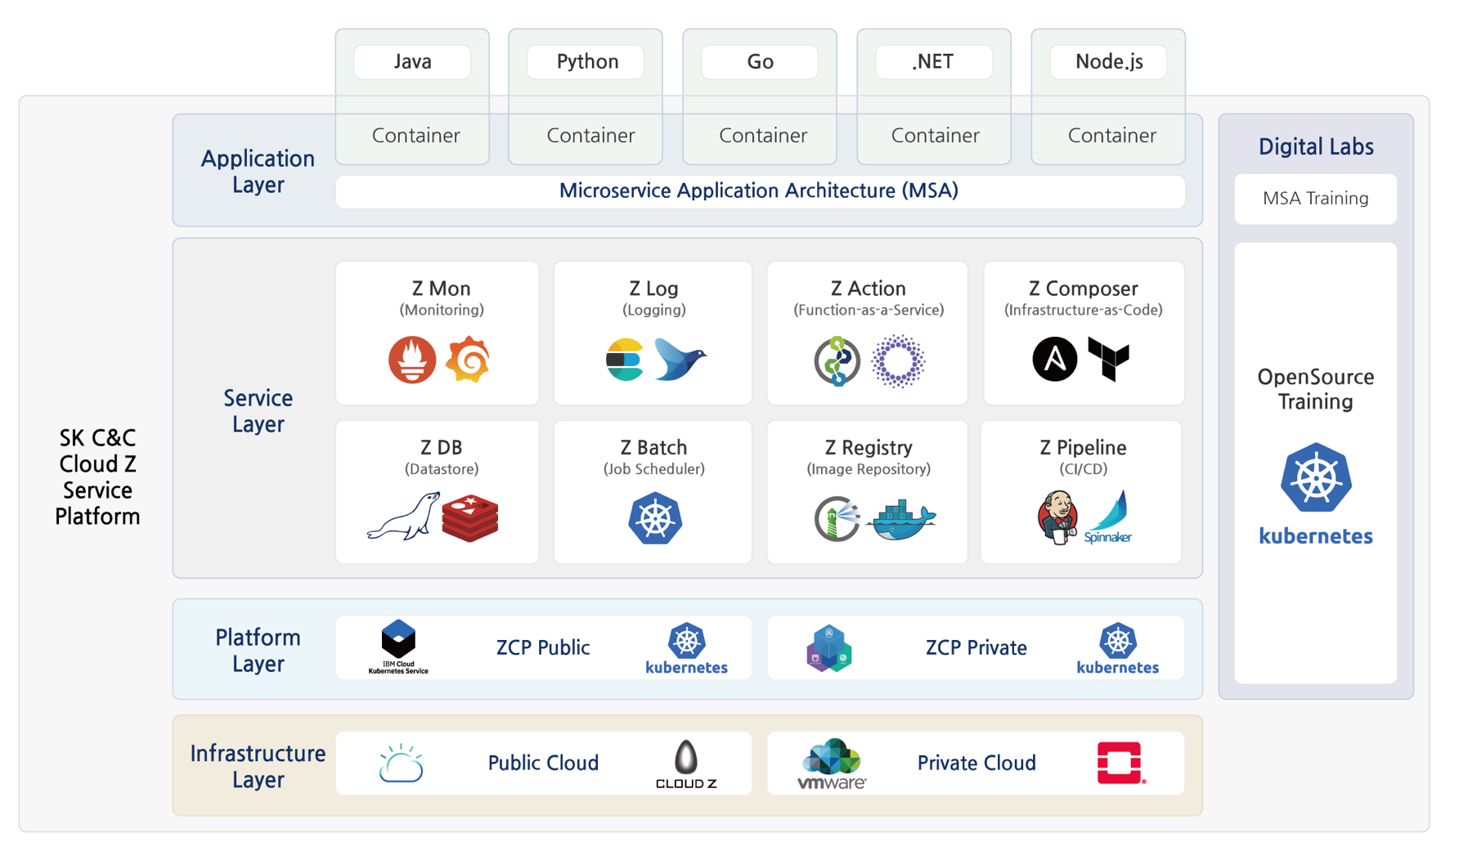
Z Service Platform
Container Platform

Slide 26
Z Cloud Platform 의 특징
효과
신속한
서비스 개발
Appl. 신속한 개발을 위한 PaaS Platform (Biz Logic 위주의 개발)
- 개발 프로세스상의개발의 필요한 요소를 Platform 으로 제공
※ Infra Prov. → Code Deploy → Backing Service 구현 → AP Life-Cycle Mgmt.
- Container 기반으로 신속성과 편리한 배포 체계 (Rolling Update)
확장이 용이한
플랫폼
(Multiple)
Open Source (Docker, Kubernetes) 기반의 Platform
- Kubernetes community plugin & tools 적용
- AWS, Azure, Google 의 동일 Platform으로 쉽게 전환
안정과 성능
중심의
자원관리
자동화된 Scaling-out 등 서비스 Load 변화에 따른 자원 관리
- 서비스 Load 분산, Auto Scaling, Auto HA (High Availability)
- 물리적 환경 변화에 독립적인 Container 방식의 자원관리
※ 기존 가상화 Platform Hypervisor의 Overhead 최소화

Slide 27
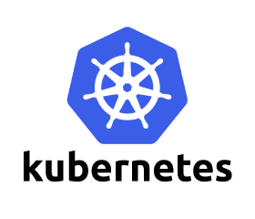

주요 특징
Docker Container 기반 (Public ↔ Private)
Virtualization의 Overhead를 배제하고 성능/집접도 향상
환경 변화와 무관하게 이동성이 자유로움 (Anywhere)
Compatible Platform (Kubernetes)
AWS, Azure, Google, Openshift 의 Standard Kubernetes
Appl.의 코드 변화 없이 쉽게 Migration 가능
※ Vendor Lock-in 무관
OSS (Open Source Software) Platform
Container
OSS 기반으로 구성된 Platform으로 확장이 용이
In-House Skill로 기능에 대한 확장
Eco-system 기반의 확장
Kubernetes Community Plugin & Tools
Package Mgmt (Helm), Prometheus, Open Tracking

Slide 28
주요 Features
물리 자원, Container의 자원을 다양한 View의 모니터링 수행
Platform 기반의 자동화 된 배포 관리
※ Container 방식의 Appl.관리와 무중단 배포(Rolling Update)
※ Physical/Cluster/Service Usage 정보
Container의 Log 수집을 통해 Log 기반의 데이터 조회
※ System Access 현황
Monitoring
&
Logging
Platform을 구성하는 논리적(Cluster) Container 자원 관리
DevOps
(CI/CD)
Appl.에서 사용하는 Pre-Configured Backing Service 관리 기능
※ Kubernetes 기반의 Resource 생성 관리
Catalog
&
Registry
※ Redis, MQ
Dashboard
Orchestration
Auto Scaling

Slide 29



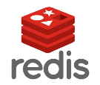
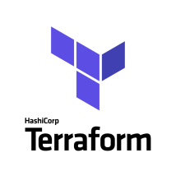


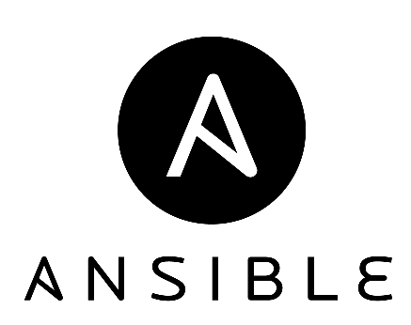



제공 서비스 (Features)
Service Offering
Public/Private Image Registry(저장소), CICD
Service Catalog (Package 관리툴)
Git push
CI run test
CI build Docker Image
CI push image to registry
CI Deployment
Rolling Update
Readiness check
Receive
Traffic
Monitoring, Log Analysis, Alert Manager
Platform Install/Patch 자동화툴
  Container
Alert
E-mail
  Server
Container Orchestration (Kubernetes 기반 자원관리)
다양한 Container Storage 구성
※ SDS : Software-Defined Storage
Replication
Health Check
Auto HA
  Abstraction, Portability 기반의 Platform
  MSA
  MSA
Auto Scaling
  MSA
Object
NAS
SDS
Gluster

Slide 30



Container Orchestration
Auto Scaling, Auto HA, Replication
Resource Clustering 관리
  Route
  Production
  Staging/Dev
  QA, New Env
Monitoring
Health Check
Auto HA
WEB
WAS
Clustering
Message
Replication
DB
DB
DB
DB
Pub
Sub
  MSA
  MSA
Auto Scaling
  MSA
Resource Clustering (Scheduling)
Physical
Server
가상화
Scale-Out DB
Scale-Out Storage
Physical
Server
On-Prem
Cloud
Public Cloud
 | AS-IS (Manual) | TO-BE (Resilience)
Peak Time | 고가용성 | Auto Scaling-Out
Server Fault | Fail-Over (50%) | Auto HA
Fault Detection | Operator Monitoring | Monitoring Metrics
 | AS-IS (Physical) | TO-BE (Isolation)
유연성 | Single/Silo | Multiple Arch.
서비스 유형 | 단일 서비스 | MSA (Isolation)
신속성 | 장기적 | 분 단위
서비스 변화에 능동적이며, 복원 가능한 아키텍처 제공
다양한 아키텍처 적용을 위한 자원관리 방법 제공

Slide 31

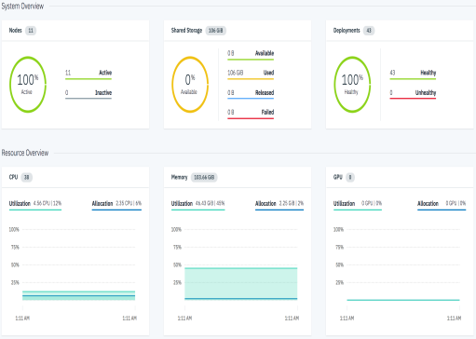
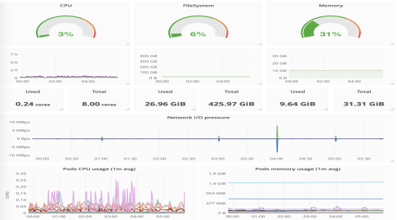
Dashboard/Monitoring
자원관리의 사용자 인터페이스
Platform에서 운영되는 모든 Resource에 대한 관리 및 모니터링 기능
통합 Monitoring & Alert
리소스 관리 및 모니터링
다양한 부가 기능 제공
Kubernetes Cluster, Node, Pod, Backing Service 통합 모니터링 제공
Alert 임계치 설정 & Notification
Kubernetes Resources
Platform Hardware Resources
Users, Team Resources
IAM
Private Image Registry
Catalog
Monitoring, Logging
로그 수집/저장/시각화
Cloud Z CP 운영에 필요한 관리 및 모니터링 기능을 사용자에게 권한 별로 차별화하여 제공
다중 로그를 Platform의 저장소에 통합
Rule 기반으로 로그 Parsing / Indexing
복잡한 로그의 시각화

Slide 32
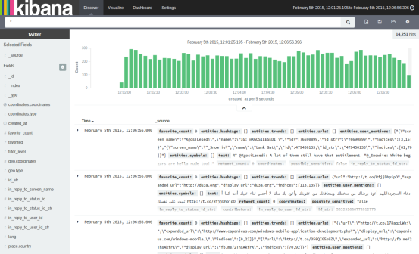
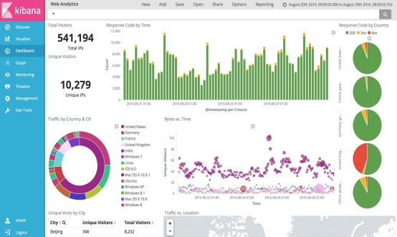
Logging
로그 수집 및 저장
다중 인스턴스 로그를 Elastic Search 한 곳에 저장
Rule 기반으로 로그 Parsing/Indexing
로그 검색
로그 검색/분석
로그 시각화
쿼리 기반으로 로그를 빠르게 검색
분산된 로그를 중앙에서 효율적으로 검색
빠르게 로그 검색
특정 기간 별 로그 검색
분산된 로그 일괄 검색
복잡한 로그 시각화
커스터마이징
로그 시각화
컨테이너 (App)의 로그 수집/필터링/저장
저장한 로그 검색 및 시각화
다중 인스턴스의 로그를 중앙에서 검색/분석 용이
복잡한 로그를 시각화
다양한 형태로 커스터마이징 가능

Slide 33

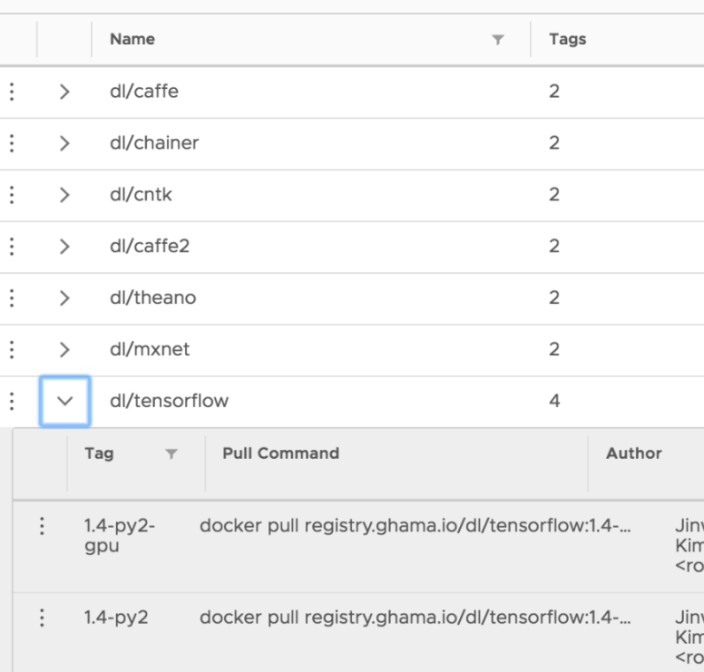
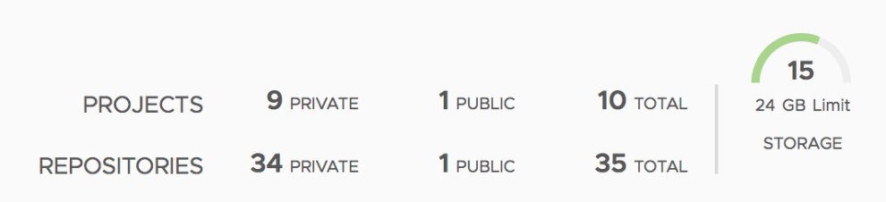
Image Registry
Registry 기능 및 목록
Public Image Registry Screenshot
Container
Registry
Developer
commit
build
Public/Private
Public/Private Deploy : Appl. 공통의 Docker Image 배포
Project 별 저장소 : 독립된 Image 관리, 검색,등록 및 배포
API/CLI 방식의 이미지 검색
Application
Database
In-Memory
Message
DL
Hadoop
Apache HTTP
Tomcat
Haproxy (‘18.4)
MariaDB
MongoDB (‘18.3)
Redis
RabbitMQ
Kafka (‘18.3)
Tensorflow
Caffe/Caffe2
Theano
mxnet
hdp26
ambari25

Slide 34

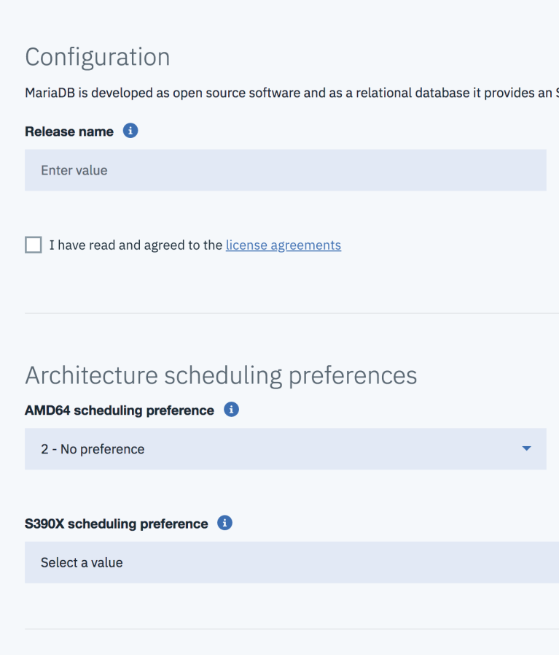
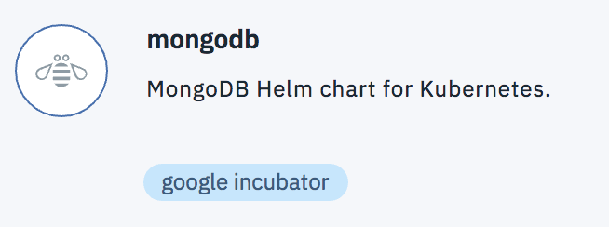
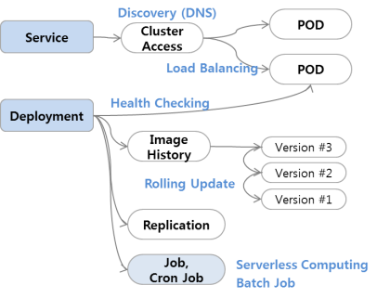
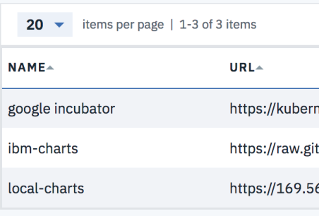
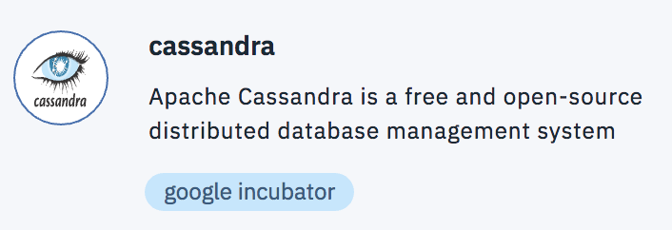
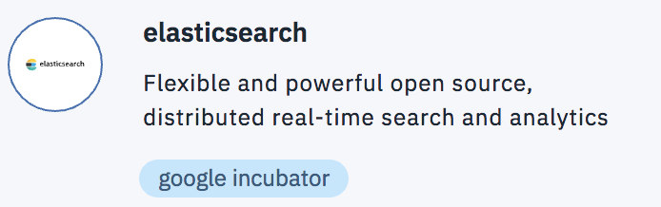

Service Catalog
[Application Package Manager]
[Configurable Back-End Service Screenshot]
Kubernetes 기반의 Application을 관리하는 Package Manager 역할 수행
(Application define, install, deploy, publish)
Appl. Based on Kubernetes
Common/Local Repository
Complexity 관리
Easy install, update
Rolling Back
다양한 Repository 등록
Template 기반
Local Repository 관리

Slide 35
Security
Physical Security Architecture
Application Security
Internet
Production
Staging
MSA
label
Firewall
MSA
deny
MSA
label
label
External Network (VLAN)
MSA
MSA
label
allow
deny
Firewallx
Ingress
Ingress
Service
(Cluster IP)
Service
(Cluster IP)
DB
DB
Message
Bus
External
(Proxy Nodes)
Service Appl.
(Worker Nodes)
allow
DB Zone
Interface
Internal Network (VLAN)
namespace (all deny)
micro-segmentation
On-Premise Cloud 구축의 물리적인 보안 아키텍처 적용
서비스/운영자/Routing 등의 논리적 보안 아키텍처 적용
Micro-Segmentation : Security Features (Namespace, Network Policy) 기반의 Appl. Layer의 접근을 보호

Slide 36


